Slide 1
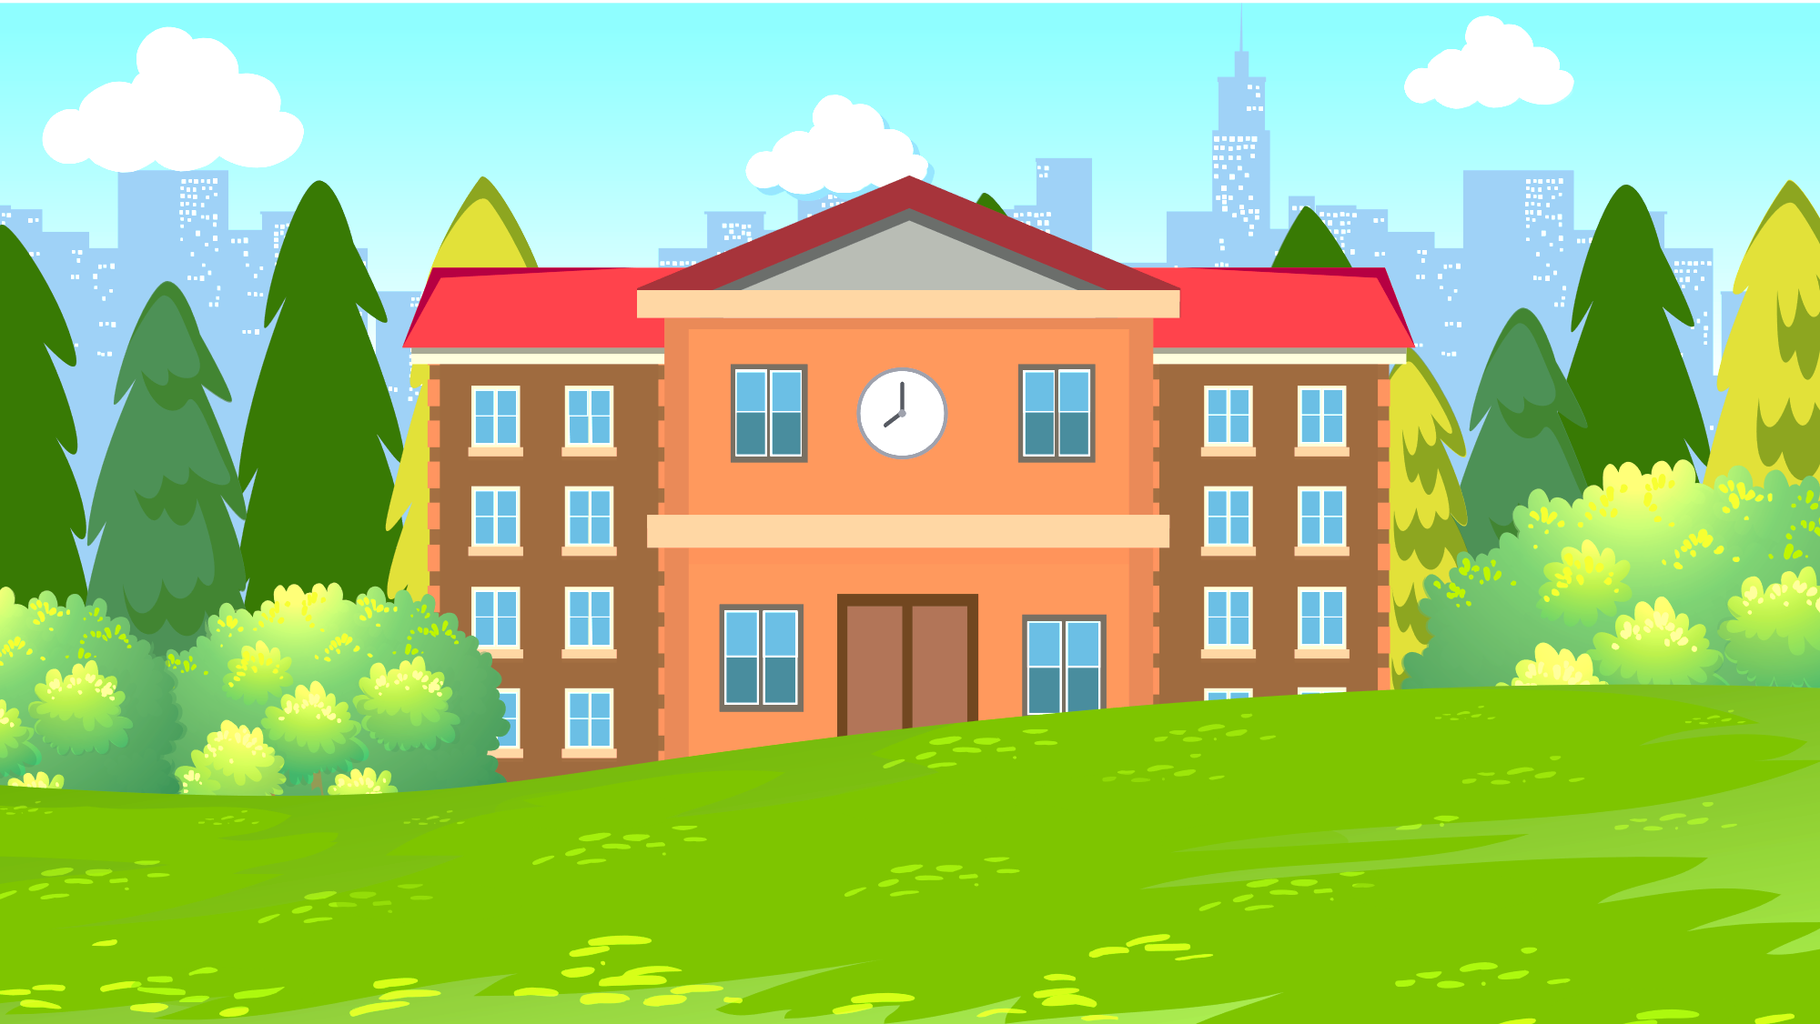

Sách kết nối tri thức với cuộc sống – Lớp 4
Năm học 2024-2025
MÔN: ĐẠO ĐỨC
Bài 5: Bảo vệ của công (Tiết 2)
Giáo viên: Nguyễn Thị Lan Hương
Nguyễn Thị Ái Quyên

Slide 2


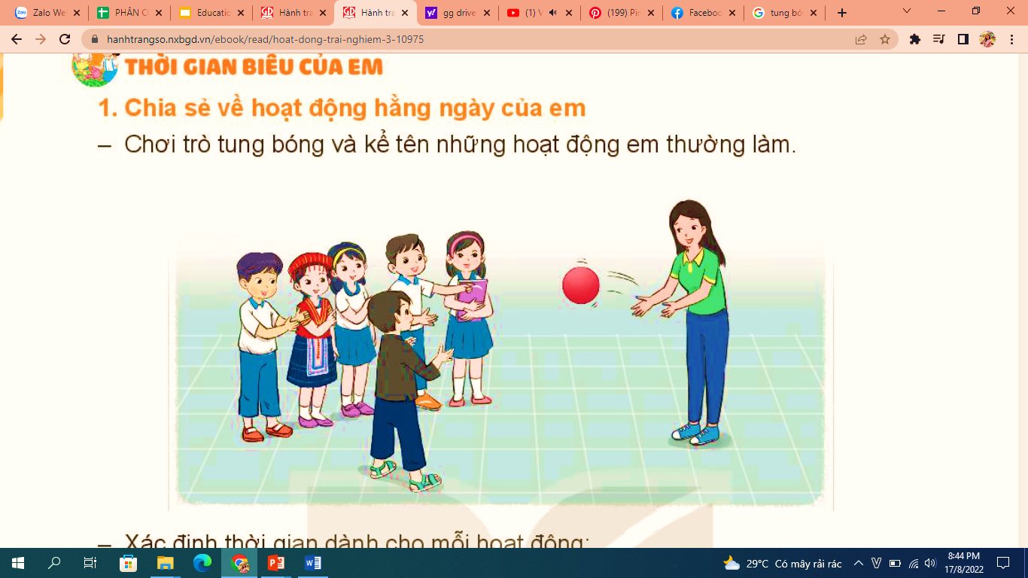
Luật chơi:
Cô tung bóng cho ai thì người đó phải kể tên một hoạt động 1 công trình công cộng mà mình biết (hoặc đã được tham quan...)

Slide 3


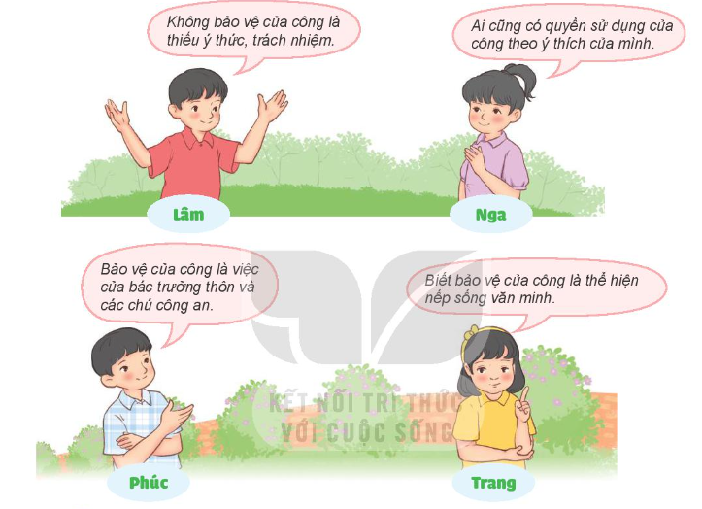

1. Em đồng tình hay không đồng tình với ý kiến của bạn nào? Vì sao?

Slide 4


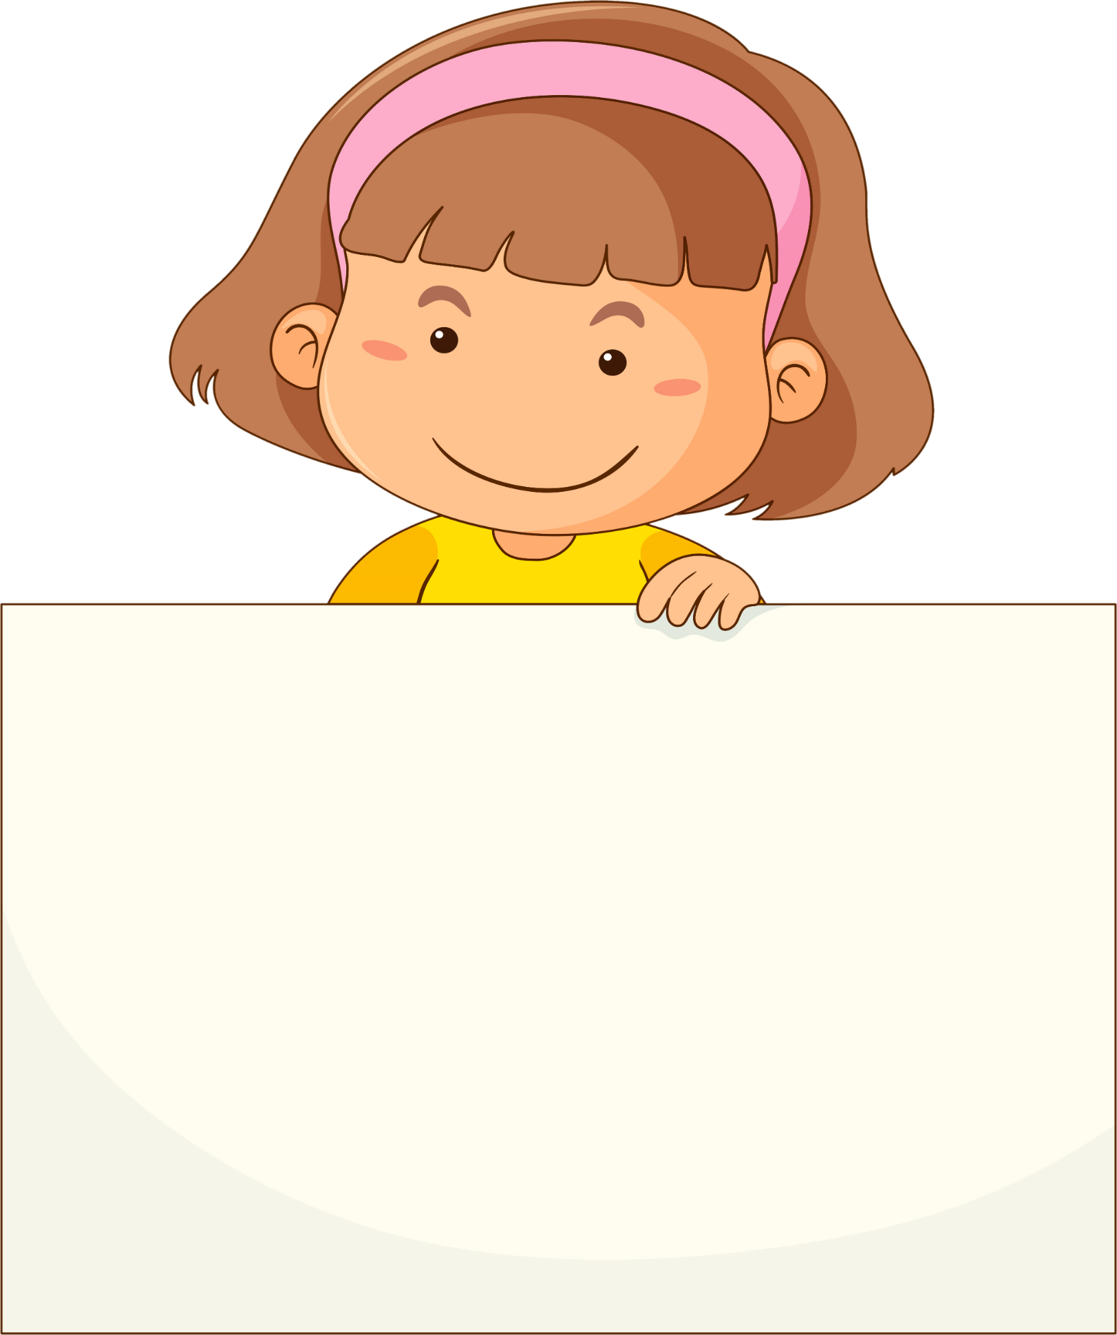
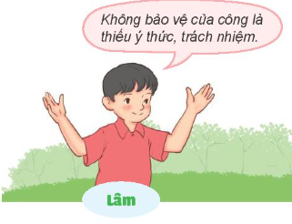


Tán thành ý kiến của bạn Lâm vì: Của công là tài sản chung phục vụ lợi ích chung của mọi người nên mỗi người cần có trách nhiệm bảo vệ và giữ gìn của công.

Slide 5
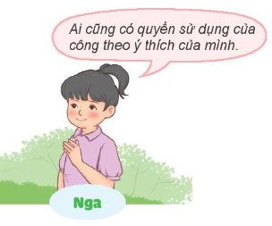

Không tán thành ý kiến của bạn Nga vì: Mỗi người cần sử dụng của công một cách cẩn thận, tránh hỏng hóc và tuân thủ các quy định chung

Slide 6
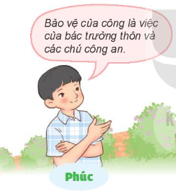
Không tán thành ý kiến của bạn Phúc vì: Bảo vệ của công là trách nhiệm của tất cả mọi người.

Slide 7
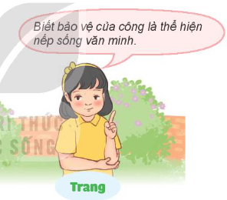
Tán thành ý kiến của bạn Trang vì: Người biết bảo vệ của công là người có tinh thần trách nhiệm với mọi người xung quanh, góp phần xây dựng tập thể, cộng đồng văn minh, đoàn kết.

Slide 8
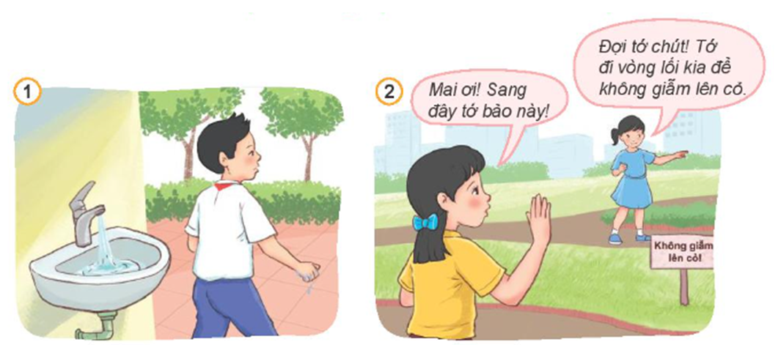
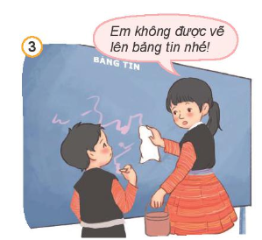
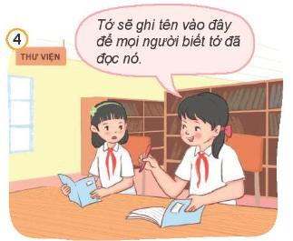
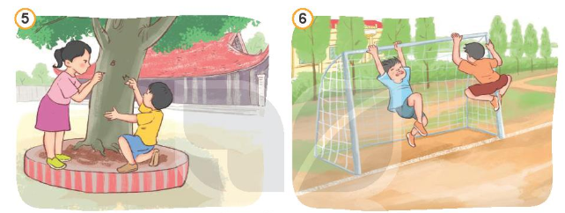
2. Bạn nào biết bảo vệ của công, bạn nào chưa biết bảo vệ của công? Vì sao?

Slide 9
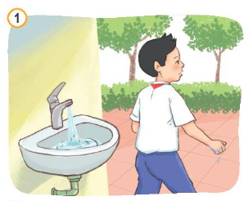
Bạn nam chưa biết bảo vệ của công vì bạn dùng vòi nước xong không chịu khóa vòi nước.

Slide 10
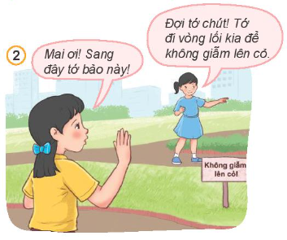
Bạn Mai biết bảo vệ của công vì bạn thực hiện đúng theo biển cấm không giẫm lên cỏ.

Slide 11
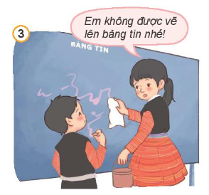
Bạn nam chưa biết bảo vệ của công vì bạn đã viết bậy lên bảng của cả lớp.

Slide 12
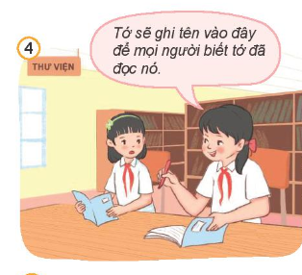
Bạn nữ chưa biết bảo vệ của công vì bạn đã không bảo quản sách thư viện cho sạch, đẹp theo đúng nội quy của thư viện.

Slide 13
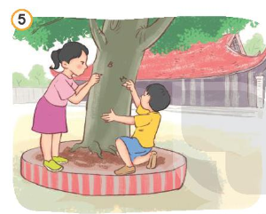
Hai bạn trong tranh chưa biết bảo vệ của công vì đã khắc hình chữ lên thân cây.

Slide 14
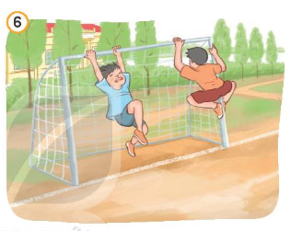
Hai bạn nam chưa biết bảo vệ của công vì đã đu lên lên khung thành thủ môn.

Slide 15


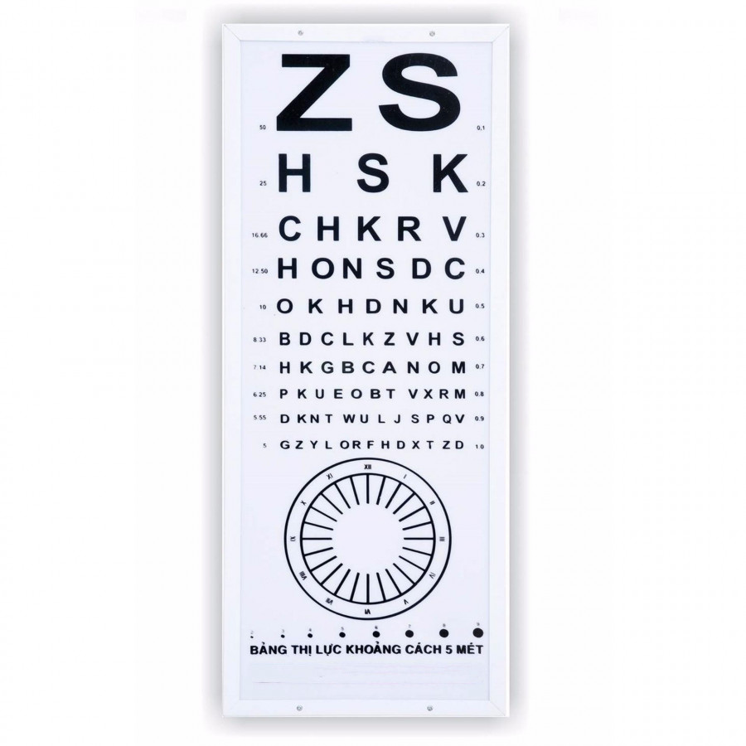

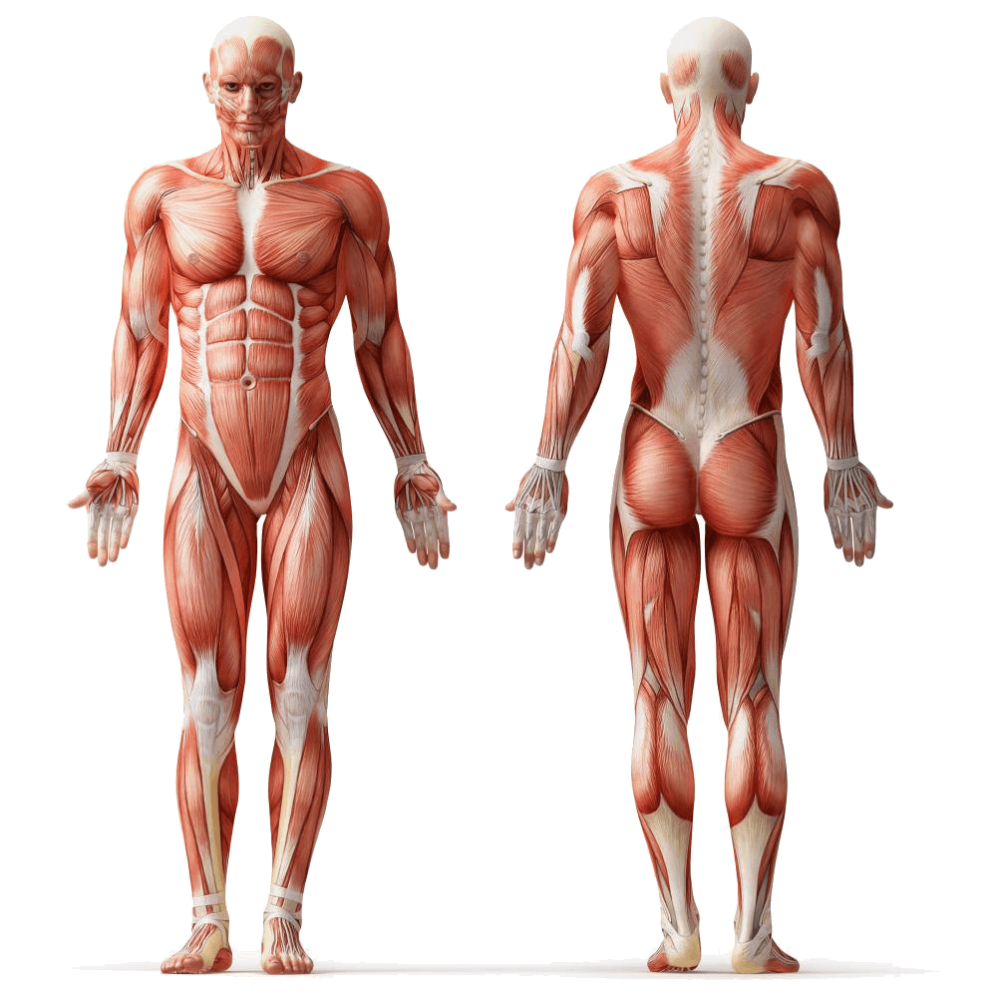
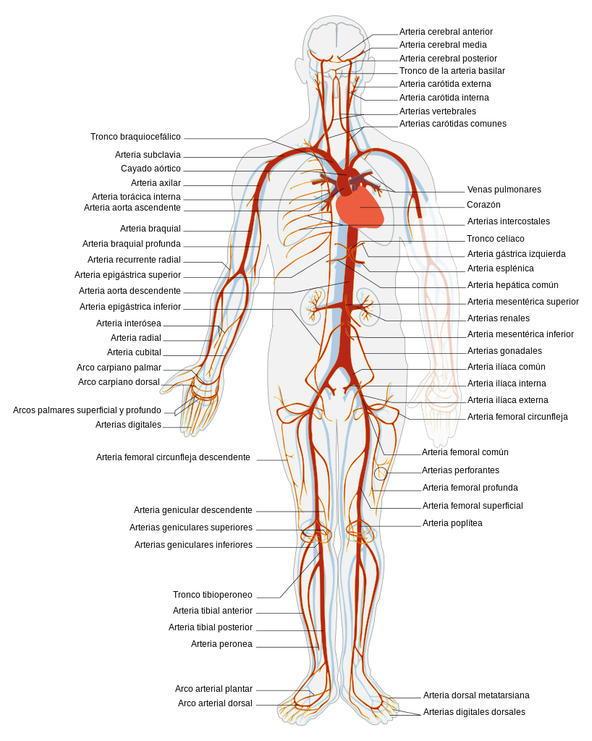
Cần bảo vệ của công vì điều đó thể hiện ý thức trách nhiệm và nếp sống văn minh của mỗi người. Bảo vệ của công giúp cho các tài sản chung luôn bền, đẹp và được sử dụng một cách dài lâu.

